Slide 1









الفصل الأول: القيمة المنزلية
رياضيات
الصف الخامس الابتدائي

Slide 2
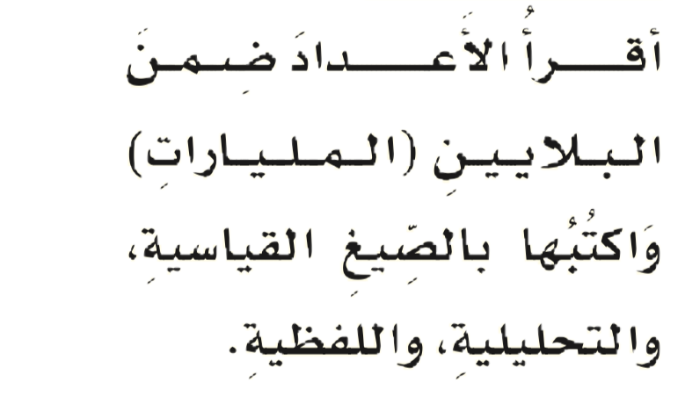
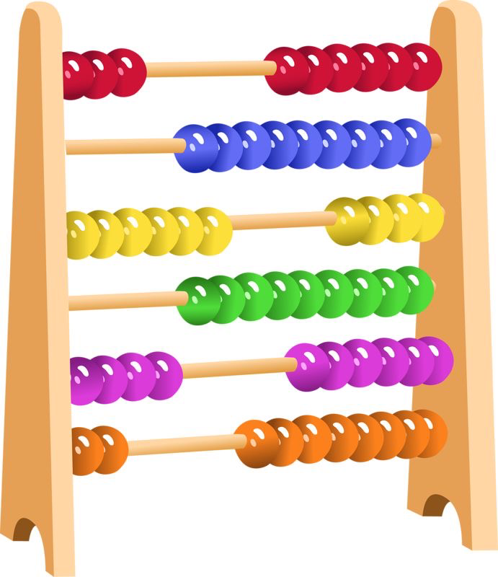
القيمة المنزلية ضمن البلايين
فكرة الدرس:
المفردات:
جدول المنازل
دورة الاعداد
القيمة المنزلية
الصيغة القياسية
الصيغة التحليلية
الصيغة اللفظية
الفصل الأول: القيمة المنزلية

Slide 3
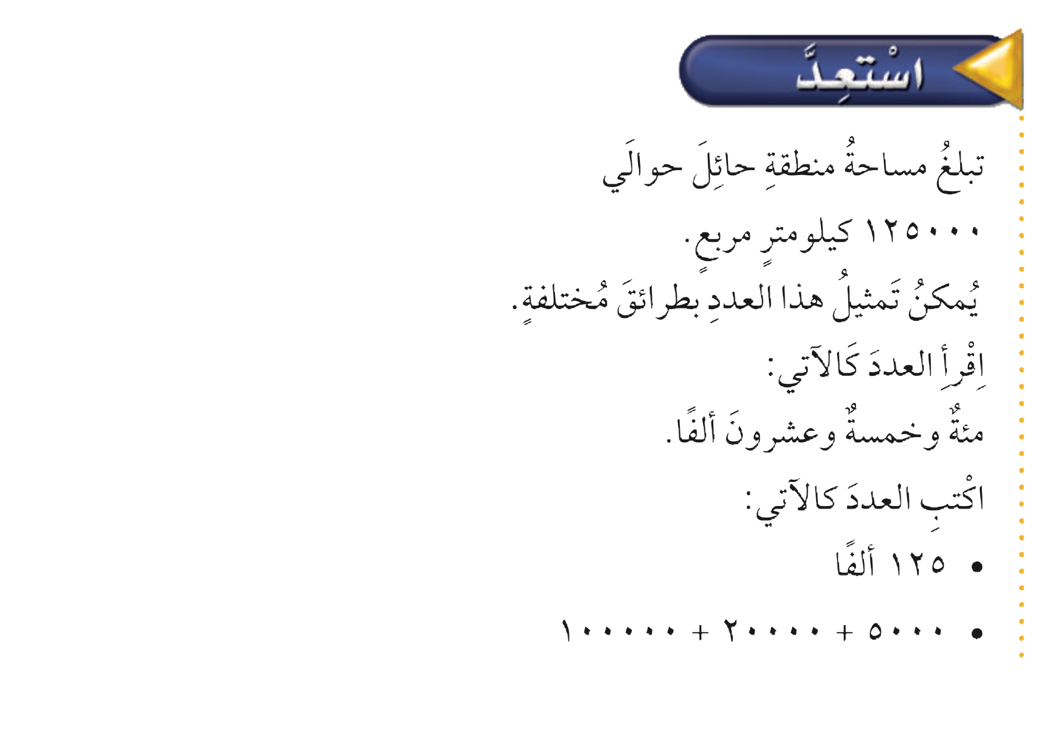
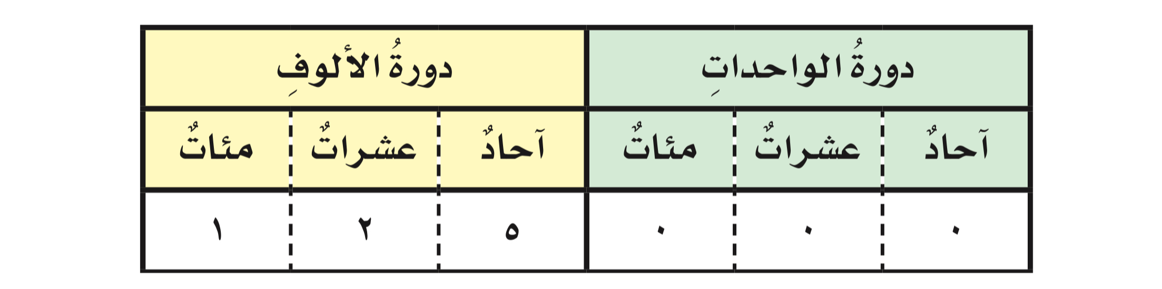





استعد:
الفصل الأول: القيمة المنزلية

Slide 4
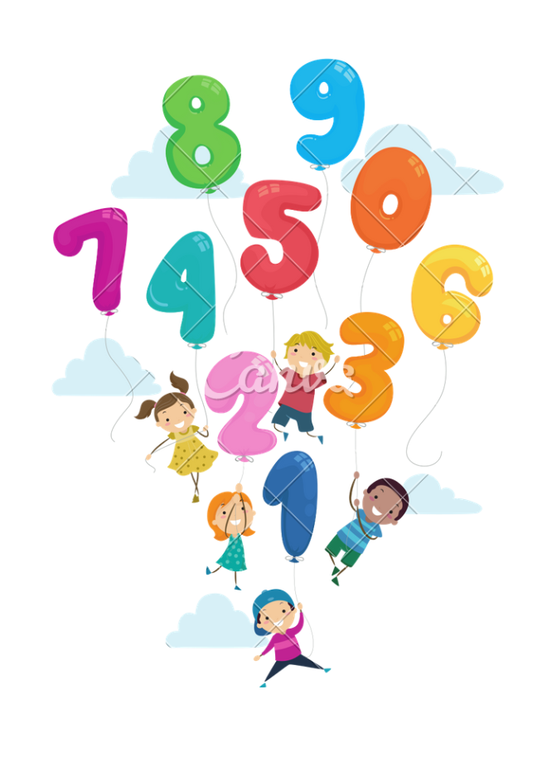
كيفية كتابة الأعداد
الصيغة القياسية : يكتب العدد بالارقام
أ
  الصيغة التحليلية: يكتب العدد بصورة مجموع قيم ارقامه
  ب
  الصيغة اللفظية: يكتب العدد باستعمال الكلمات
  ج
الفصل الأول: القيمة المنزلية

Slide 5
القيمة المنزلية
سمي منزلة الرقم الذي تحته خط في العدد ٣٦٥٢٠٠
ثم اكتبي قيمته المنزلية
الفصل الأول: القيمة المنزلية

Slide 6
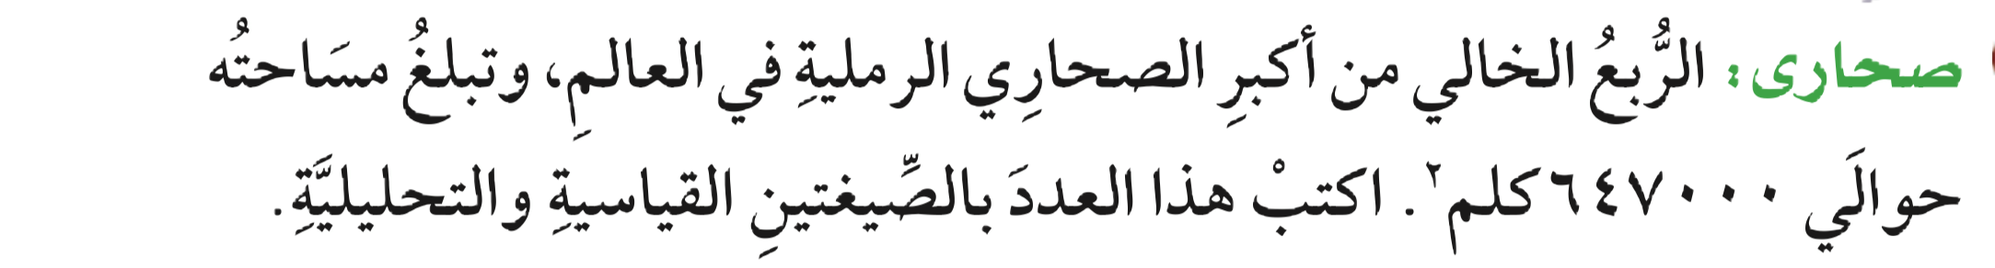

  من واقع الحياة
اكتبي بصورة
صيغة قياسية
صيغة لفظية
صيغة تحليلية
الفصل الأول: القيمة المنزلية

Slide 7
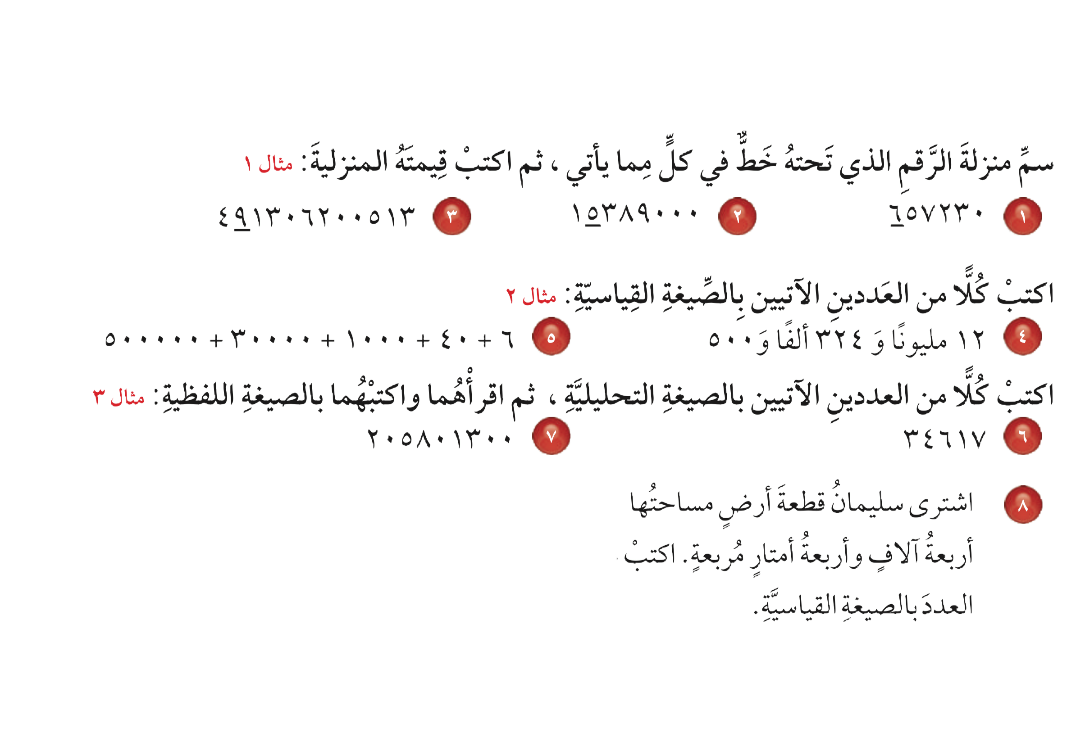

تأكد
الفصل الأول: القيمة المنزلية

Slide 8
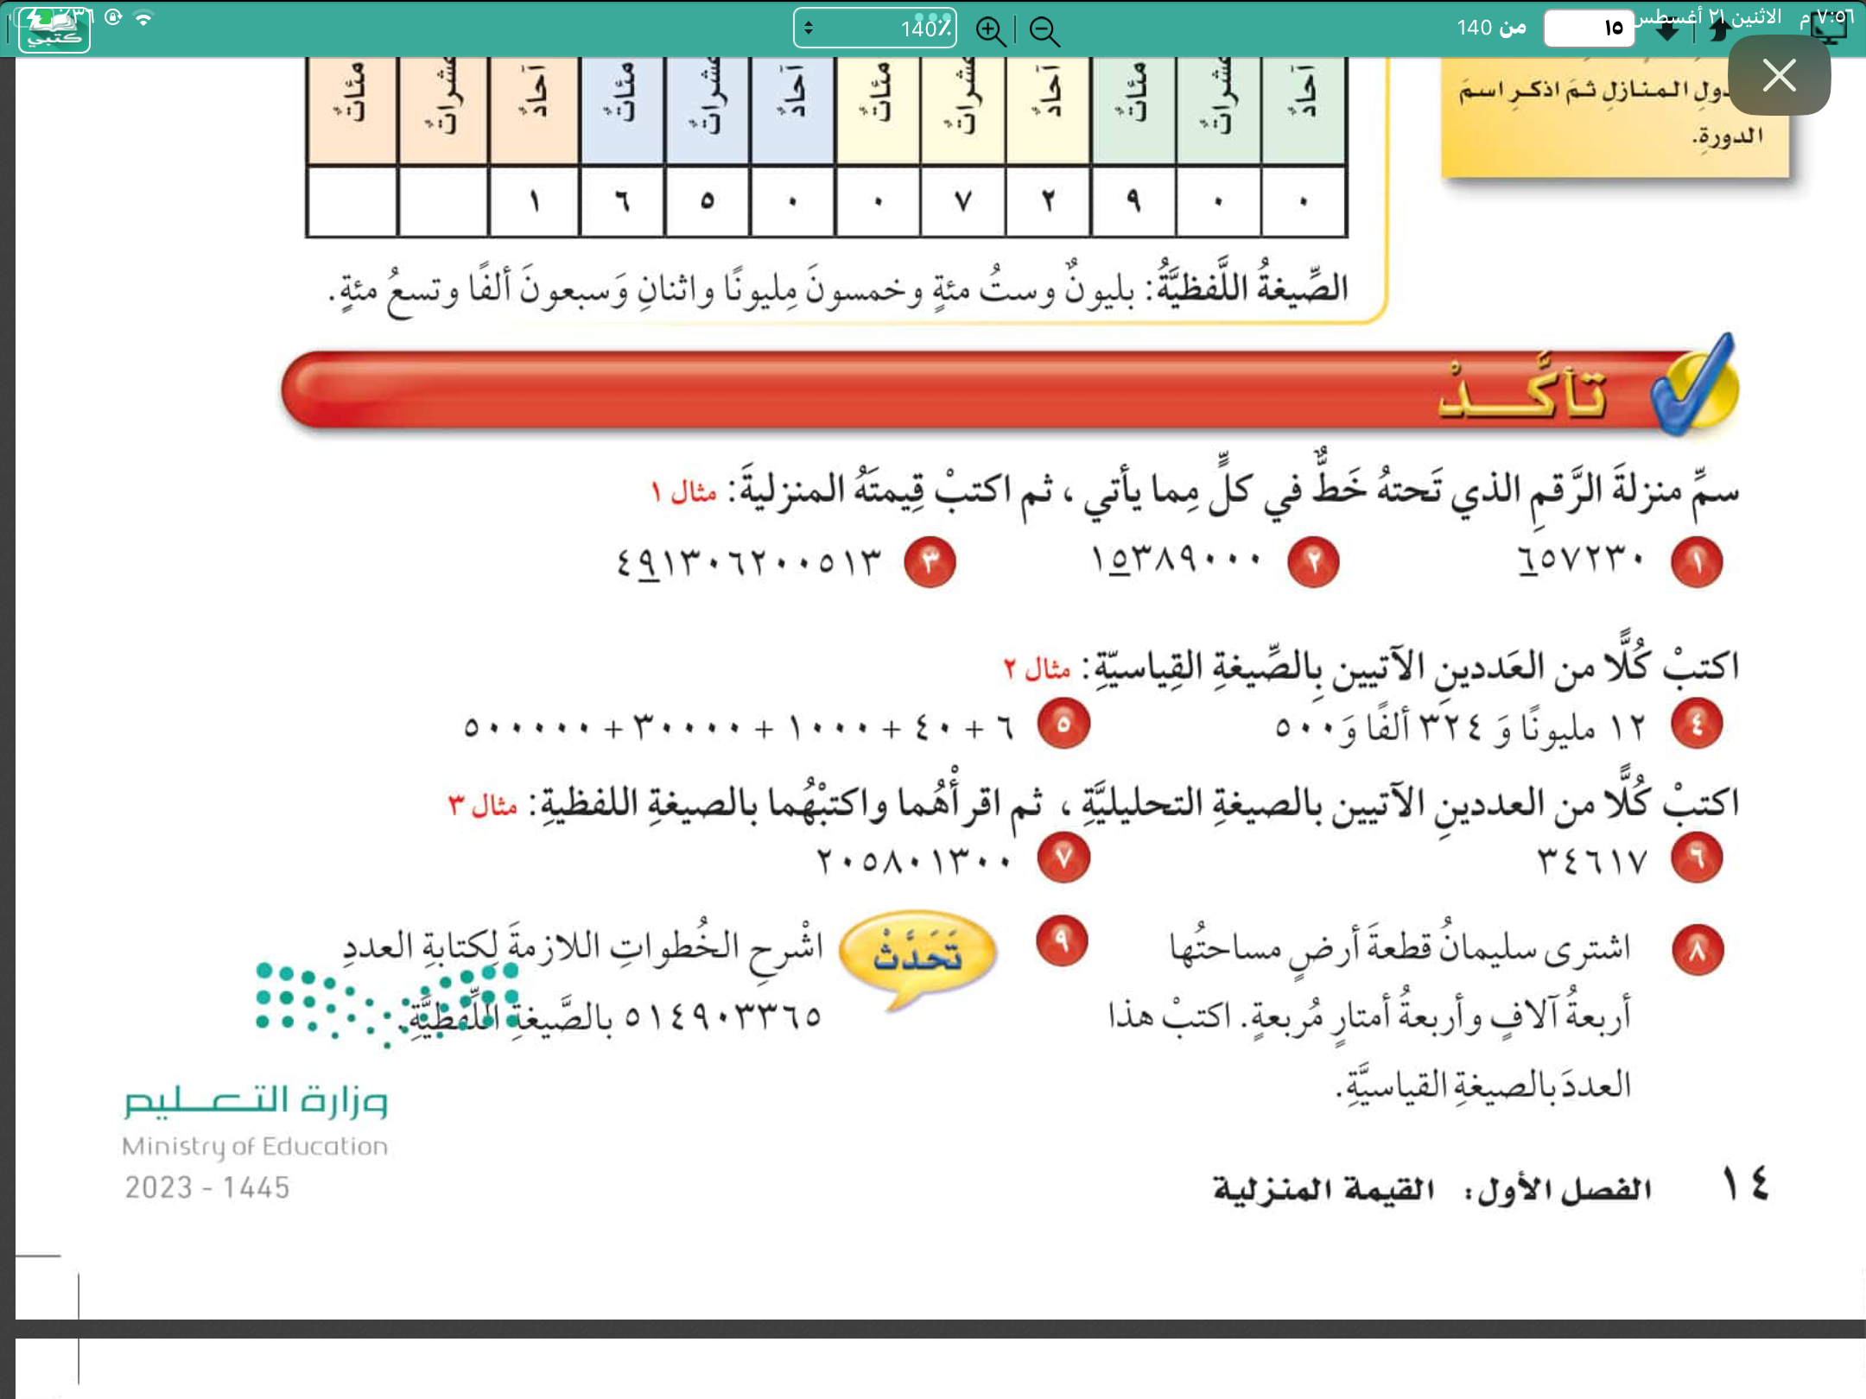
تأكد
الفصل الأول: القيمة المنزلية

Slide 9
تأكد
الفصل الأول: القيمة المنزلية

Slide 10
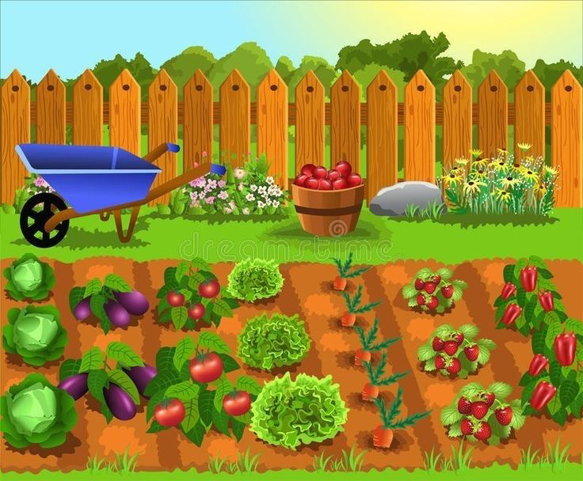
الفصل الأول: القيمة المنزلية

Slide 11
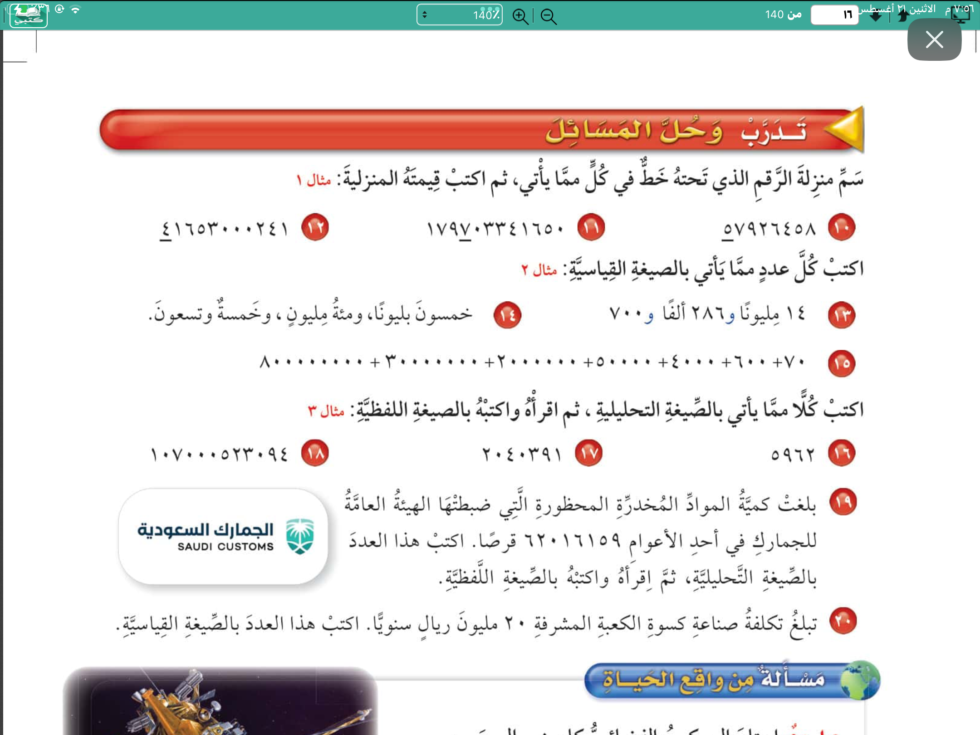

تدرب وحل المسائل
الفصل الأول: القيمة المنزلية

Slide 12

تدرب وحل المسائل
الفصل الأول: القيمة المنزلية

Slide 13

تدرب وحل المسائل
الفصل الأول: القيمة المنزلية

Slide 14

تدرب وحل المسائل
الربط بالوطن
الفصل الأول: القيمة المنزلية

Slide 15


Slide 16
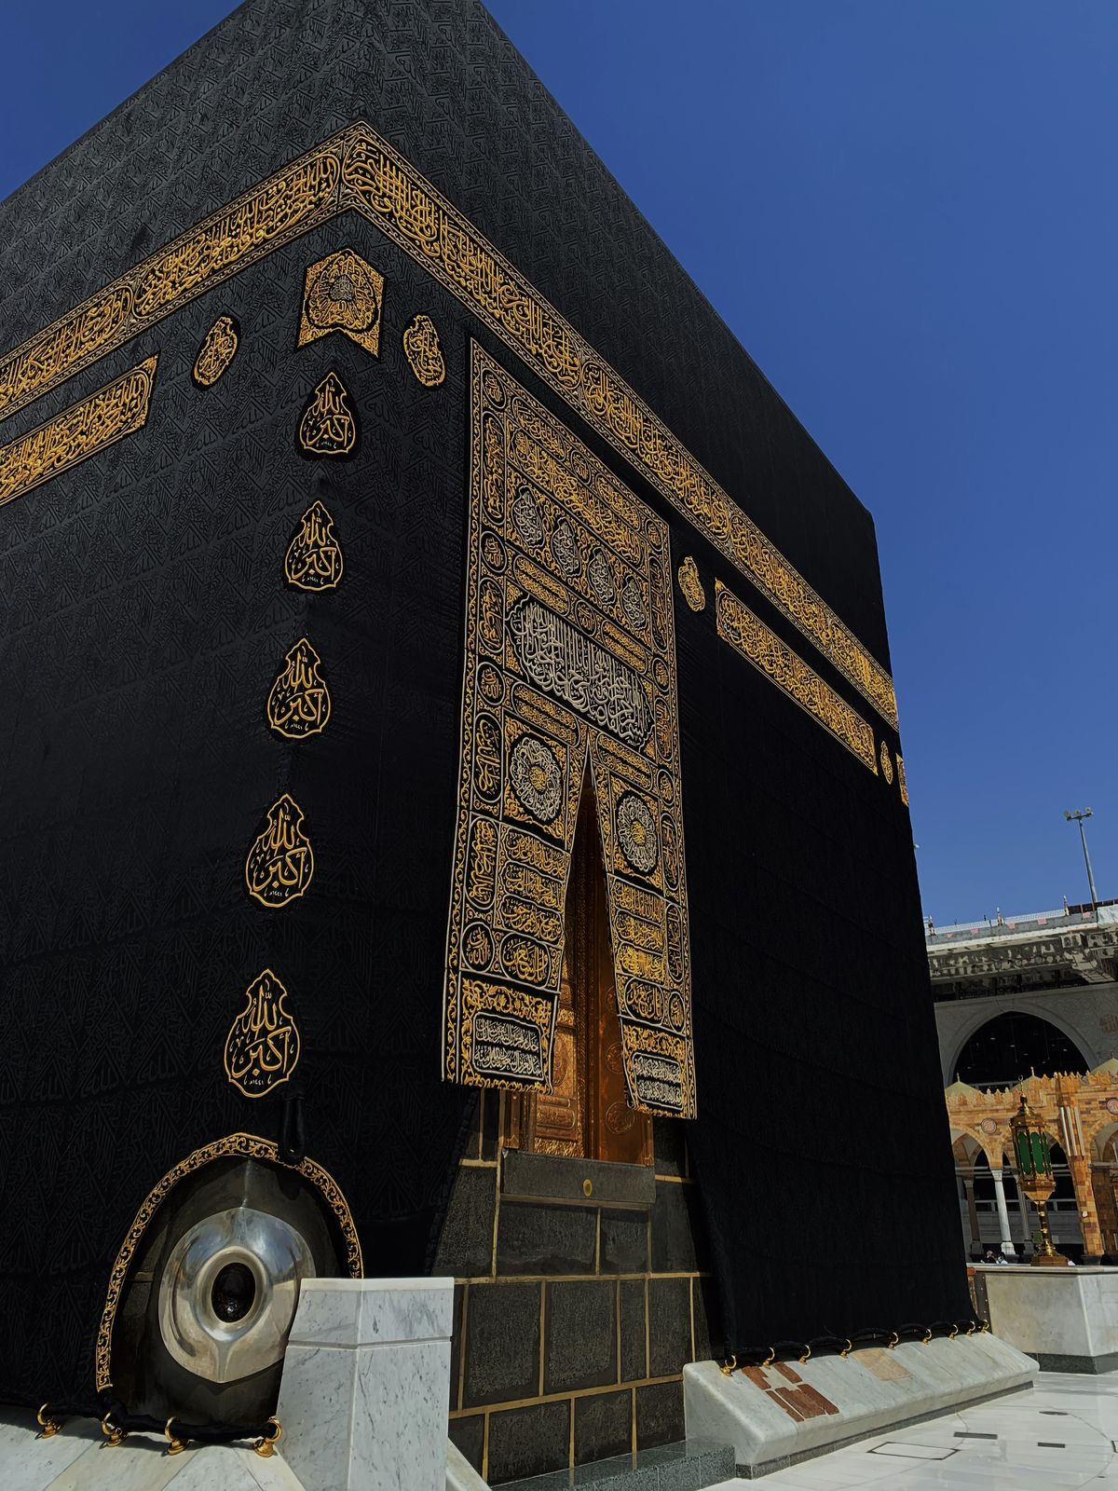
تدرب وحل المسائل
الفصل الأول: القيمة المنزلية

Slide 17
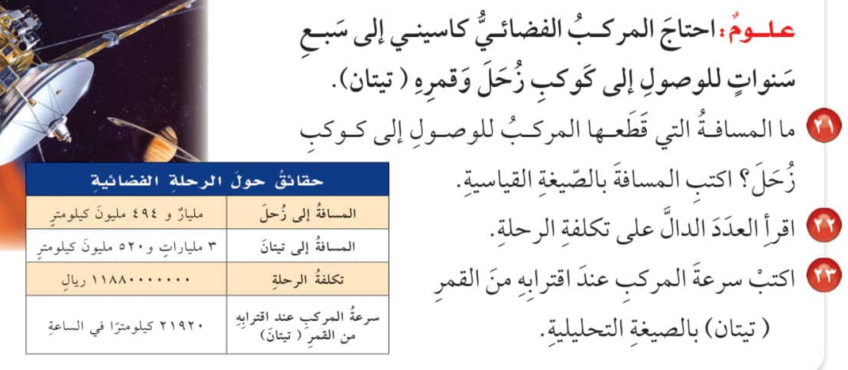
الفصل الأول: القيمة المنزلية

Slide 18
اغلاق الدرس
اذكري طرق كتابة الاعداد؟
ما الشيء الجديد الذي تعلمتيه اليوم؟

